Slide 1
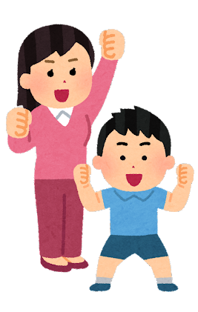
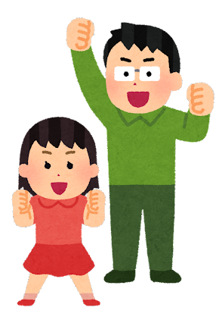
エネルギー ってなぁに？
しょう
省エネ ってなぁに？
めざせ！
しょう
省エネマスター！
しずおかし かんきょうそうぞうか
静岡市環境創造課
Notes:
（あいさつ・自己紹介などの後）
それでは、今日の〇〇教室、
タイトルは、
「エネルギーってなあに？省エネってなあに？
めざせ省エネマスター！」です。
はじまりはじまり～！
★エネルギー学習が終了している学年などでは、
「省エネってどんなこと？」 などタイトルを少し変えていただいても良いと思い
ます。

Slide 2
ズ
!
!
イ
ク
エネルギーってなに？
①光るために必要なもの
②熱を出すのに必要なもの
③動かすのに必要なもの
Notes:
それではいきなりですが、クイズです！
（じゃじゃん！）
エネルギーって、なんでしょう？
①光るために必要なもの
②熱を出すのに必要なもの
③ものを動かすのに必要なもの
さあどれでしょう？手を挙げて！
①・・・
②・・・
③・・・
さあ、答えはどれでしょう？
★・・・では、一番多かったのは〇番ですね、など子ども達の反応に対して反応を返す
と場が盛り上がります。
★ちなみに（③）私を動かしているエネルギーは…？などはさんでも良いです。
（おそらく食べ物！などの答えが返ってきます）

Slide 3
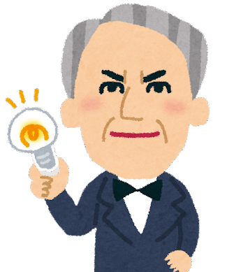
せいかい
正解は…
①②③全部！
ほかにも、【音を出す】【私たちが活動する】
など・・・にも必要なものです！
エネルギー は
エネルギー は
シゴトをする力
（力の“もと（源）”）
のこと
＝色んなもの動きにはエネルギーが必要ってこと！
Notes:
正解は…！
全部です！！
（全員、正解です！） （ブーイングが来れば→いじわる？ごめんね！）
さきほどの3つだけでなく、他にも、「音を出す」「私たちが活動する」
などにも必要なものです。
つまり、エネルギーっていうのは、「仕事をするチカラ」、
言い換えると「チカラのもと・みなもと」のことを言います。
色んなものの動きには、エネルギーが必要ってことですね！
★ここでは、あまり難しいエネルギーの概念を説明せず、シンプルに。
★全部！と言うと「えー！」や「ずるい」といった声が聞こえると思います。
それに対して反応すると盛り上がります。

Slide 4
たとえば・・・
そんざい
こんなとき、エネルギーが存在しているよ
いち
★位置
高さのちがいがあるとき
★運動
モノが動いているとき
★熱
温度のちがいがあるとき
★電気
ライトを光らせているとき
★光
こうごうせい
植物が光合成をするとき
★音
スピーカーの前で空気の
ゆれ（振動）を感じる時
Notes:
たとえばこんなときにエネルギーが存在しているよ、という
例を紹介します。
色々（左列に）言葉はあるけど、暗記しなくてOKです。
意味だけ紹介していくね。
高さの違いがあるとき、モノが動いているとき、温度の違いがあるとき、
ライトを光らせているとき、植物が光合成をするとき、
スピーカーの前で空気の揺れ（振動）を感じる時・・・
こんな時に、そこにはエネルギーがあるんだよ。
★光合成を知らない学年や子ども達もいるかもしれません、何それ？と聞かれたら、
さらりと説明していただくくらいで良いと思います。
（例：植物が光を受けて、でんぷんなどの養分をつくるはたらき
水と二酸化炭素から養分をつくる…など学年によって加えても〇）

Slide 5
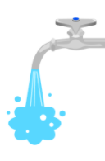
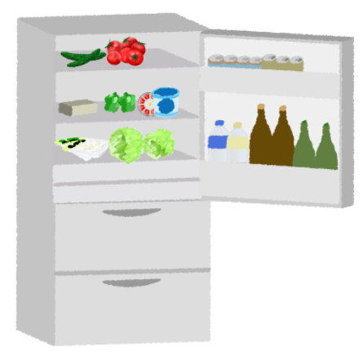
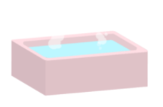
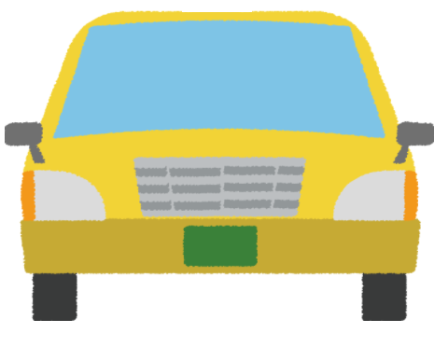
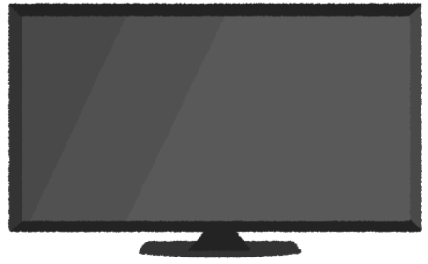
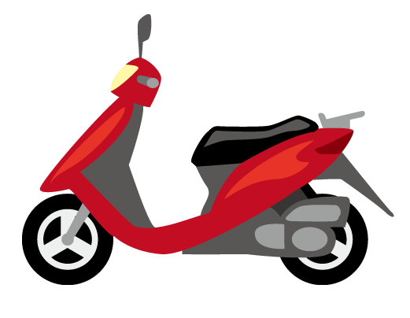
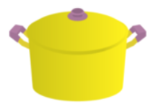
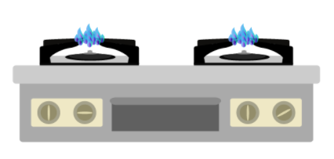
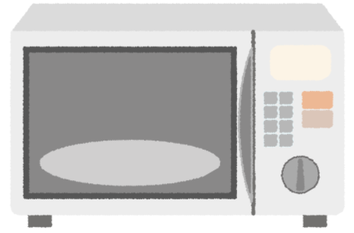
生活の中のエネルギーを
いしき
主な
意識してみよう
みんなの家のこんなもの、何で動いてる？
電気
ガス
ガソリン
Notes:
次は、私たちの生活の中の、主な「エネルギー」を意識してみましょう。
みんなの家のこんなもの、何で動いているでしょうか？
（スライドで左から順番にアニメーションで出ます）
電気！そうだね、でも電気と一緒に水道の絵も出てきましたよ。
水と電気って関係ないと思うかもしれないけど、
どう？ここ〇階（1階の時は言わない）でも、マンションの10階でも、
水道の水って使えるよね？
水道の水は、どこかに送るとき、浄水場で水をきれいにするときなどに
電気を使っています。だから関係あるんだね。
そう、お風呂やコンロはガスだよね？オール電化の家もあると思いますが
ここではガス、
家によっては、車があるところもあるよね。そう、最近は電気で動く車もあるけれど、まだ多くの車はガソリンで動いています。
★オール電化、ＥＶなどについて、ここではあまり掘り下げずとも〇。

Slide 6
いつ
エネ
エネルギーを 使ってる？
サイコロを使って
いしき
意識してみよう
？
？
？
こ
くば
①ひとり1個ずつエネコロを配ります
ころがさずに、絵を見てまっていてね
あいず
②合図をしたら、みんなでいっせいに、 自分の机の上にエネコロをころがします
Notes:
さぁ、今度は、いつ・どんなエネルギーを使っているのか、
自分の生活の中で考えてみましょう。
ここにあるサイコロ、全部の面で絵が違います。
（そしてサイコロは8種類あります。
※ワークの方法により説明が必要であればここで説明）
エネルギーを意識するサイコロだから、「エネコロ」と言います。
（大学生が名前をつけてくれました！かわいい名前でしょ？）
それでは使い方を説明します。
①ひとりに1個ずつエネコロを配ります。
まだ転がさずに、色んな面に描かれた絵を見て待っていてください。
②合図をしたら、みんなで一斉に、自分の机の上に（体育館などなら
足元に、でも〇）転がします。
★狭い所では上に回転させて落とす方法で見本を見せると良いです。
★先に①-④まで説明してから始めても、1つずつ一緒に進めても良いです。
コントロールしやすいように進めてください。
★一斉に転がす方が乱暴に遠くに投げなくて良いです。掛け声をかけて。

Slide 7
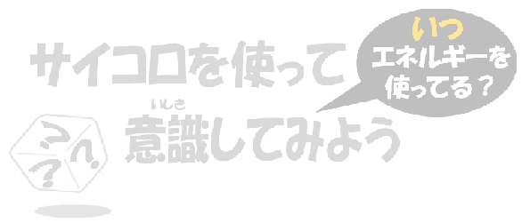
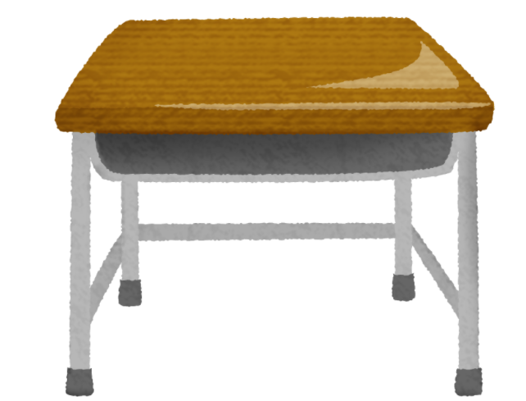
めん
③上に出た面の絵を見て、
上に出た面
生活の中の、 いつ→【朝】【昼】【夜】に
いちばん関係があるか （する・使う・食べるなど）
考えてみよう！
どれでもない場合【あまり使わない】 でもOK！
Notes:
次に、③上に出た面の絵を見て、生活の中のいつ・どの時間帯に一番関係がある絵か考えてみましょう。
「朝」「昼」「夜」のポールが立っていますよね。
このどの時間帯でしょうか？
どれにもあてはならないよ、自分ではあまり使わない・しない・食べない
などであれば、「あまり使わない」を選んでくれてもいいですよ。
それでは例をだしますね。
■照明：みんな明かりはいつつける？（夜！）そうだね、これは「夜」
にしましょう。
■お風呂：みんなお風呂はいつ入る？（夜！朝！など）夜って人が多い
みたいなので、「夜」にしようか。
■バナナ：バナナはどこでとれますか？（国名など）そう、南の国でと
れるよね、そこから何で運んでくるんだろう？（船！車！）
そう、バナナもエネルギーを使ってみんなのとこへ来ているん
だね、じゃあバナナ、いつ食べる？（朝！夜！など）
★例はいくつでも（電気・ガソリン・ごみなどジャンルの異なるものを複数でも）、
どの絵でも良いです。説明しやすいものを選んでください。
★照明・明かりは、「電気」と言わないようお気をつけください。

Slide 8
さっき えらんだ面
④教室の前の方にある、
【朝】【昼】【夜】【あまり使わない】
コーナーに、
お
せき
朝
昼
もど
自分のエネコロを置いて席に戻ろう
★エネコロは、自分のえらんだところに、
（【朝】【昼】【夜】【あまり使わない】）
えらんだ面を前にして（みんなの席側から見えるように）、積みあげて置いてね！
Notes:
最後は、順番に、前の方にあるポール（三角コーン、表示、言いやすい言い方で）のところに、エネコロを積み上げに来てもらいますよ。
選んだ面をみんな側に見えるようにして、「朝」だったら「朝」のポールの
ところに置きに来てね。
積み木のように積み上げてください。でも倒れそうになったら、横に新たな塔を建ててくれて良いですよ。
それでは、走ったり、押したりしないで、みんな置きに来てね。
（はい、置いたら席に戻ってください。）
★コロナ密回避や、狭い場所で行う際の動線確保などのために、班ごと、決まった人
順など、置きに来る際のルールを加えても良いと思います。
★縦に積みあげた方がスリルがありますが、時間帯で棒グラフのように横にも広く並
べる方法もあります。（左端が朝で右端が夜、といったように）教卓の上など、高い
所にしか置けない、などの場合にこちらの並べ方が有効です。

Slide 9
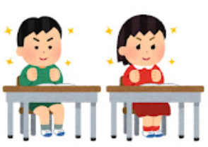
じゅんび
それでは、準備OK？
やってみましょう！
Notes:
（このスライドは、先にエネコロの①⁻④の説明だけ先にして後でまとめて
アクションを起こす場合のスライドです。もし、①から一つずつスライ
ドに沿って進めているのであれば不要ですので飛ばしてください。）

Slide 10
どこが一番多かった？
夜
あまり 使わない
朝
昼
「エネルギーをたくさん」使っている、 ということは・・・？
ちょっとお話をはさみます。みんなで考えてみよう！
Notes:
（エネコロワークをふりかえります）
みんな見て！どこが一番多かったでしょうか？
（答えによりますがここでは夜の例で）そう、夜ですね！
ということは、ふだんあまり意識はしていなかったけれど…
夜は結構エネルギーを使っている！ということがわかりましたね。
では、「エネルギーをたくさん使っている」ということはどういうことなのでしょうか？ 次のお話を聞きながら考えてみてくださいね。
★振り返りで、時間帯のランキング（夜が一番多いなど）だけでなく、
もし「あまり使わない」に置かれたエネコロや「〇〇の絵は？（わからなかった）」
といった児童の声を聞いて、いくつか説明したり、他の児童にどうだろう？と聞く
のも良いと思います。

Slide 11
お話
な
今、地球が泣いている⁉
今、地球に何がおきているの？ 私たちにできることは？
Notes:
エネルギーを使っている、ということは、どういうことなのか、
今からお話をしますので、聞きながらぜひ考えてみてくださいね。
それでは、お話「今、地球が泣いている！？」です。
ここにも書いてあるけれど、今、地球に何がおきているんでしょうか？
私たちにできることは、何があるんでしょうか？
★2人以上でこのワークを実施する際は、お話をするスタッフ以外がこの間に一度エ
ネコロを子ども達の見えないところ（廊下）などに回収して、
8種類×5班（使用する班数のみで可）分を積みあげて置く等して、
まとめておくと良いです。（1班に8種類後ほど配布します）
★1人で進める場合は、先生に手伝っていただく、または、後半のワークの際、
電化製品のサイコロのみを各班に配布する、など調整をした方がスムーズです。

Slide 12
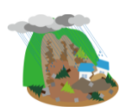
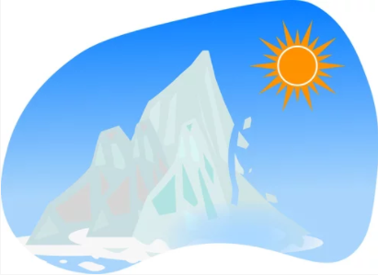
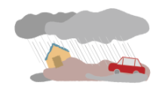
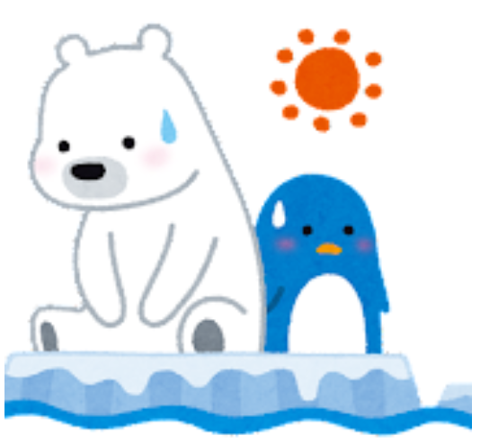
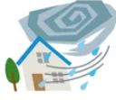
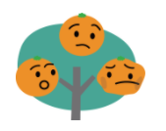
お
色んなことが、起きているよ
氷がとける、雪や雨がたくさん降る、森林火災、
暑すぎる、干ばつ、動植物・農作物や病気にも影響
Notes:
たくさんの絵が描かれていますよね。
今、地球のいろんなところで、これまでにあまりなかったようなことが、
色んなことが、起きています。
ここにもあるけれど、氷が溶ける、雪や雨がたくさん降る、森林火災、暑すぎる、干ばつ、動植物や農作物への影響、ふだんなかったような場所で病気がはやる、など。それでは、なぜこんなことが起きているのでしょうか？
★ニュースの記事や、写真などの教材を持ち込んでも良いと思います。
（森林火災で苦しむコアラやカンガルーの記事など）
《ご注意》
★地球温暖化は、何十年・何百年の傾向について言いますので、「昨日の
暑さが温暖化のせい」「昨日の台風が温暖化のせい」などと言い切ること
はとても難しいです。
★よく勘違いされますが、北極の氷が溶けて海面上昇、とは言えません。
例：コップの水に浮かんだ氷理論（アルキメデスの原理）により。
★昨今のコロナは地球温暖化のせい、とは言えません。

Slide 13
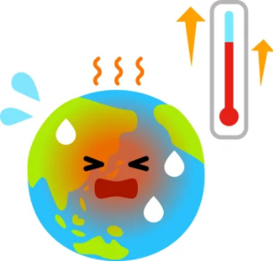
げんいん
どうして？→原因とされているのは・・・
〇〇〇〇
地球〇〇化
Notes:
その原因とされているのが、
地球〇〇（まるまる、ほにゃらら、など言い方は何でも）化。
何かわかる人！
正解は…
★何かわかる人？と聞いてから、挙手であてても良いですし、一斉に手が挙がっている
のであれば、せーので教えて！と一緒に言ってもらっても可。
（5年生以上くらいであれば、地球温暖化！と答えてくれることが多いです）

Slide 14
げんいん
どうして？→原因とされているのは・・・
おんだん
地球温暖化
くら
むかしと比べて 「地球の平均気温が上がっている状態」を言うよ。
じょうたい
Notes:
そう、さっきみてもらった絵のような、色々なことが起きている原因と
言われているのは、地球温暖化、です。
地球温暖化っていうのは、
昔と比べて、地球の「平均」気温が上がっている状態のことを言います。
★地球温暖化って聞いたことある人？ですとか、地球温暖化って何か知っている人？
といった問いかけをしても良いです。
★平均、と伝えてピンとこないようであれば、平均って知っている？と聞いて、その
上で説明いただいても良いと思います。

Slide 15
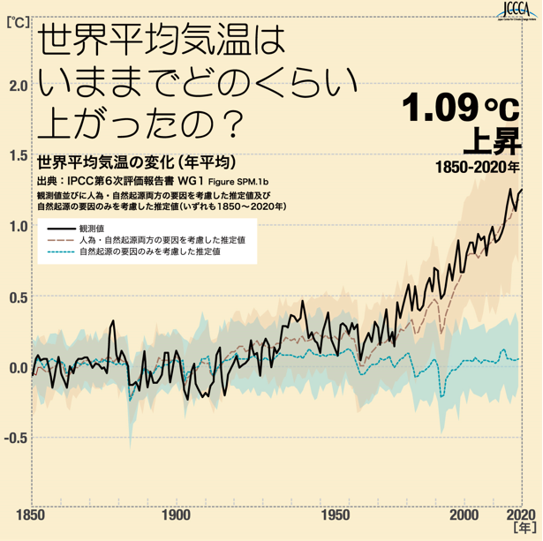
へいきん
平均気温、どれくらい上がったの？
170年間で 1.09℃ 上がった！
全国地球温暖化防止活動推進センター HPより
Notes:
（1スライド送りで、左のグラフのみ出ます。
2回目で矢印と右のコメントが出ます。）
それでは、平均気温が上がった、と言ったけれど、
どれくらい上がったんでしょうか？
そう、ここにあるように、170年くらいで約1℃上がっているんですね。
（170年前に生きていたよ、という人はここにいないと思うので、イメージ
がしづらいかもしれませんが、まだ江戸時代の後期、くらいなんですね。
その時代から約1℃、あがっているそうです。）
★学年によりますが、4年生で小数点を習っていない可能性もあるため、
約1℃、だいたい1℃くらい、と言っていただいて構いません。

Slide 16
思い出して！たった1℃でも・・・
氷がとける、雪や雨がたくさん降る、森林火災、
暑すぎる、干ばつ、動植物・農作物や病気にも影響
Notes:
たった1℃くらい、って思った人もきっといると思います。
（思った人ー？）
でも、思い出して。さっき見てもらった、この色々な絵のことを。
たった1℃でもこんなに色々起きているんです。
では、こんなに色々なことが起きている原因とされている、
さっきの「地球温暖化」は、どうして起きているのでしょうか？
★思った人？の後で、人数が多ければ、
「みんないつもの体温より、1℃上がったらどうだろう？ちょっと熱っぽくてふら
ふらする人もいるかもしれないね、地球にとってもたった1℃、が結構大変なん
です。」といった説明を加えることも良いと思います。

Slide 17
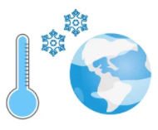
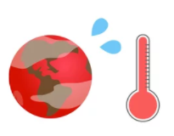
げんいん
地球温暖化の原因とされているのは・・・
にさんかたんそ
（しーおーつー）
二酸化炭素（CO2）などの
おんしつこうか
温室効果ガス
-19℃
14℃
？
くらい
くらい
全然ないと・・・
暮らしやすい！
増えすぎ、が問題！
Notes:
答えは、二酸化炭素などの温室効果ガス、です。
地球温暖化の原因が、二酸化炭素など、というと、なんだか悪いものの感じがするけれど…これを見てください。
（1クリックで上半の文字が、2クリック目で真ん中の地球の説明、3クリック目で左の地球、4クリック目で右の地球の説明が出ます。）
もし、温室効果ガスが、ちょうどよくあれば、
地球の平均気温は14℃くらいと言われています。これなら暮らしやすいです。
でも、もし全然なかったら-19℃、平均でこれなのでもっと寒いところもあるんですよね、今と同じ快適な暮らしはできません。
そして最後、こちらの地球、これが地球温暖化の状態。二酸化炭素などが
「増えすぎて」しまうことが問題なんです。
★温室効果ガスには二酸化炭素以外もありますが、ここでは掘り下げなくて良いと思
います。すぐにCO2！と声が上がれば以降CO2の呼び方で可。

Slide 18
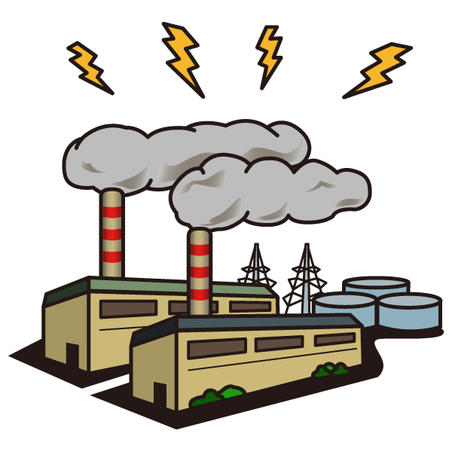
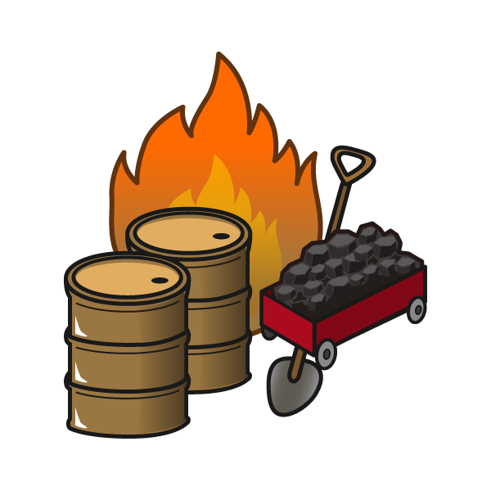
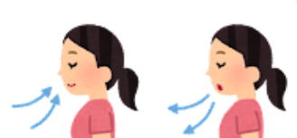
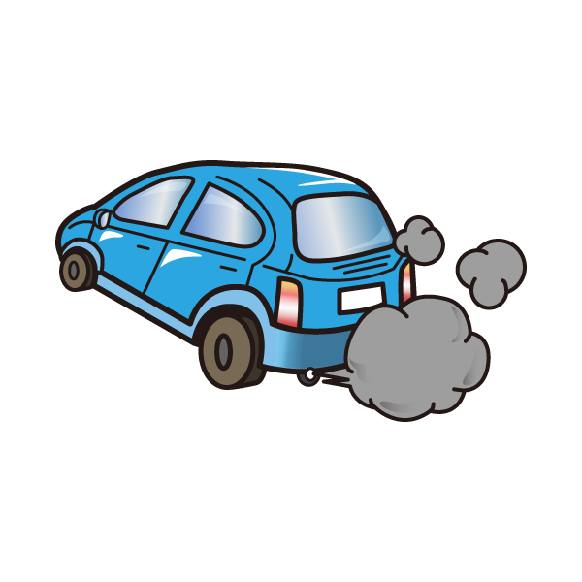
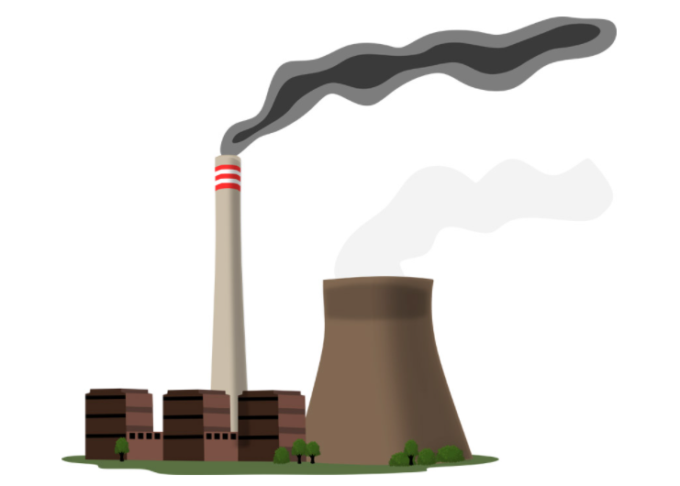
じゃあ、CO2はどこで出ているの？
CO2
CO2
CO2
CO2
CO2
発電時や、 ガス・ガソリン・ごみを 燃やす時にも出ているよ
Notes:
それでは、CO2（二酸化炭素）はどこで出ているんでしょうか？
絵を見てね。
（コロナ禍においては飛沫の問題があるため、深呼吸の真似はしづらいで
すが、ジェスチャーだけなら問題ないかと。）
右の絵を見てね。ここに書いてありますが、
電気を作る時や、ガス・ガソリン・ごみなどを「燃やす」時などに CO２が出ていますよ。
★スライドには、「地球温暖化の原因として大量に出るCO2」の説明ではなく、「CO
2というものがどういう時に出るか」を表しています。そのため、「呼吸でも出る」
というところは（習っている児童もいると思いますが）「では息をしてはいけ
ない？」と、曲解してとられる可能性もあるので、あえて説明は不要です。
もし子ども達から質問を受けたら、「呼吸でも出ている、しかし大量のCO2を出して
問題になっているのは、文にあるように、発電時・ガス・ガソリン…「燃やす」
ことにより出ている分」とご説明ください。

Slide 19
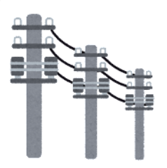
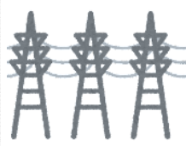
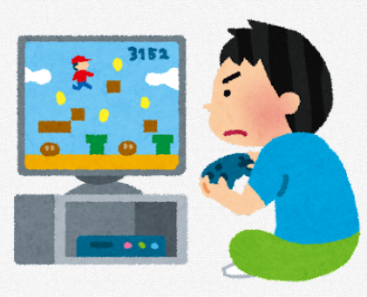
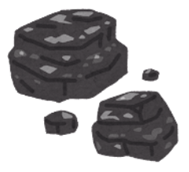
じゃあ、CO2はどこで出ているの？
★電気
変電所
発電所
★ガス
石炭・石油 ・天然ガスなど…
★ガソリン
★ごみ
【注意】燃えるごみを燃やすときにもCO2が出るし、 そもそもモノを作るとき、運ぶとき、リサイクル するときにも電気・水やガソリンを使うよ
Notes:
今、何かを燃やすときにもCO2が出る、って言ったけれど、
もう少し詳しく見ていきたいと思います。
みんなが毎日使うから、わかりやすい、電気とごみについてもう少し説明しますね。
みんな、コンセントにさして色んな電化製品を使っているよね。
コンセントからCO2が出ているんでしょうか？
実は、みんなのところで電気を使うためには、電線、電柱、変電所…と遡って…そう、ここは発電所。日本で今一番多いのは火力発電所というところです。発電所では、石炭・石油・天然ガスなどを燃やして電気を作ってます。
電気を使うときではなくて、作る時にCO2をたくさん出しているんですね。
次はごみ、ごみを「燃やす」ときももちろんCO2が出ます。でも、そもそもそのごみになってしまうモノを「作る」とき、車などで「運ぶ」とき、そしてごみをただ燃やしてしまうよりは良いけれど、「リサイクル」するときだって、電気・水道・ガソリンなどを使ってCO2を出しています。
エネルギーを使っている、ということは、つまりCO2を出している、ということですね。

Slide 20
電気・ガス・ガソリン…さっき出てきたよね
みんなが毎日使っている、 電気に注目してみよう！
Notes:
電気、ガス、ガソリン…といえば、さっきも出てきたこの絵。
みんなにとってこの中で一番身近な、電気についてこれから注目してみましょう！

Slide 21
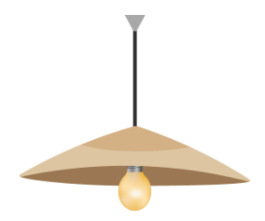
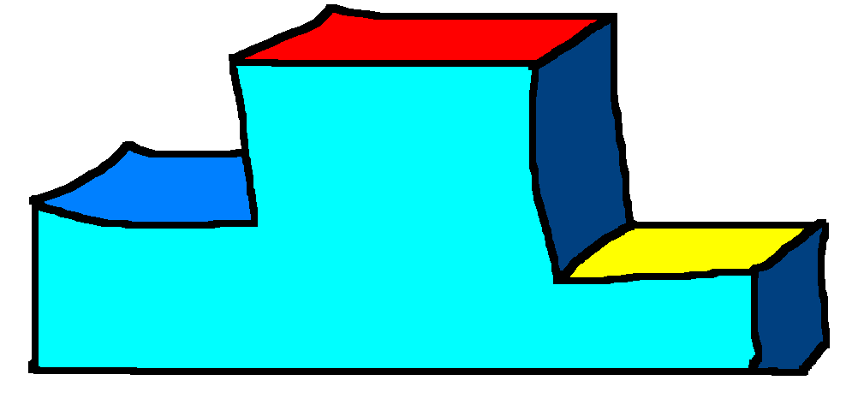
家の中で、電気を一番使っているのは？
家の中の電化製品を思い出して！
1位 ★ 冷ぞうこ
しょうめい
2位 ★照明（あかり）
3位 ★テレビ
1位
2位
3位
電気を使う量が少しずつでも、使う時間が長ければ
その分たくさんの電気を使うことになるよ
Notes:
さて、クイズです。
（はじめ答えは表示されておらず、1クリックして3位、2クリック目で2位、
3クリック目で1位、4クリック目で、一番下の説明が出ます。）
みんなの家にある電化製品を思い出して…
電気をいっぱい使っているのはどんなものでしょうか？
どうかな？3位は何でしょう？ → 3位は、テレビ！
2位は？ → 照明、明かりでした！
そしたら1位は何でしょうか？ →冷蔵庫！！
そう、冷蔵庫は24時間、365日ずっと動いているよね。毎日寝る前にOFFにしないよね。この今・一瞬で電気を使う量が少なくても、使う時間が長ければその分たくさんの電気を使っている、ということになるよ。
★エアコン、スマホ、ゲーム機、など普段自分がつかっているものの名前を出してく
れる児童が多いかもしれません。（エアコンは、使う時期が限られ、意外かもしれま
せんが、夏より冬の方が電気を使います。スマホやタブレットなどはあまり消費電
力は大きくありません）。

Slide 22
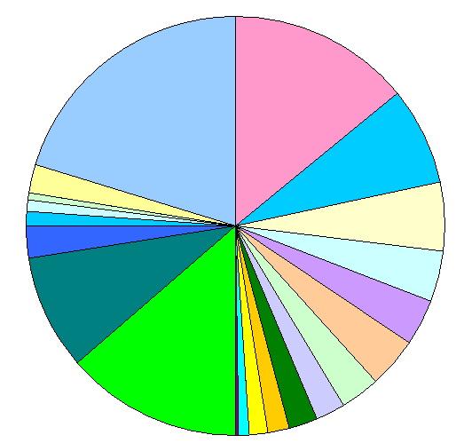
家の中で電気をたくさん使っているのは？
全国地球温暖化防止活動推進センター HP「5-11家庭における消費電力ウエイトの比較」よりデータ抜粋
その他
冷蔵庫
洗濯機・
洗濯乾燥機
14.2％
20.3％
ビデオレコーダー
0.6％
エアコン
DVDレコーダー
1.0％
7.4％
2.1％
ネットワーク機器類
5.4％
電気温水器
1.1％
2.5％
電子計算機
3.8％
エコキュート
8.9％
3.7％
電気便座
テレビ
3.7％
13.4％
3.7％
食器洗い乾燥機
電気ポット
照明器具
ジャー炊飯器
2.3％
電気カーペット
2.0％
衣類乾燥機
0.3％
電気こたつ
0.8％
IH
電子レンジ
1.8％
1.5％
Notes:
ね、冷蔵庫、照明、テレビ、が家庭で使う電化製品の中でも、
電気をたくさん使う3つのものなんですね。
★こちらの表は、割合、パーセンテージなどを習っていない場合難しく、
また項目も多いので、クイズ時に子ども達の予想として出てきたものが、
〇〇はこれくらいだったんだね、と振り返る程度にご利用ください。
（例：エアコンはこれくらいだね、といったように）

Slide 23
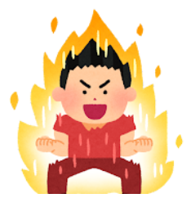
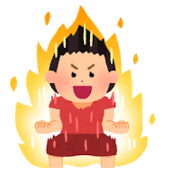
りょう
上手に使って、量をへらそう!！
まずは ムダをなくす!！
★電気
★ガス
★ガソリン
省エネルギー
＝省エネ
★ごみ
Notes:
今見てきたような電気もそうだし、さっきのガス、ガソリンを使うことや、ごみを出すことでCO2が出ます。
でも、今日から電気・ガス・ガソリン全く使っちゃダメ！ごみを少しも出しちゃダメ！ってなったらどうでしょう？
むずかしいよね。
そう、なので大事なことは、上手に使って量を減らすこと。
まずは、無駄をなくすこと、それを省エネルギー、
つまり「省エネ」といいます。
（ここで1クリック→イラストの上の省エネという文字が出ます。）
ここまでで、初めの「エネルギーって何？」「省エネって何」の答えが出てきたね。

Slide 24
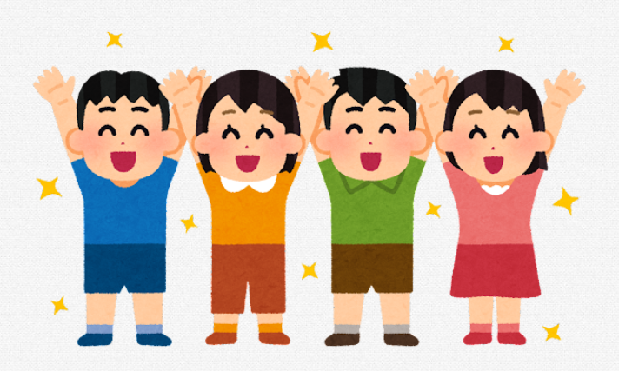
毎日使う＆出すもの、ってことは・・・
毎日、みんなのまわりの
いろんなところ
で
CO2をへらす
が
ある、ってこと！
さがしてみよう！ やってみよう!！
Notes:
そう、さっきの電気などのように、毎日使うもの、ごみなどのように毎日出すものについて考える、ってことは、
毎日、みんなの周りの色んなところでCO2を減らすチャンスがあるってこと！それを探してみよう！そして、やってみましょう！
さて、ここでまた、エネコロの登場です！今から各班に配ります。
（エネコロを配る。）転がさないで、よく見て待っていてね。
※スライド11の★にあったように、
2人以上でコントロールするようであれば、各班に8種類ずつのエネコロ
を配布し、児童に使うエネコロを選んでもらうもよし、
1人でコントロールする場合は、積みあがったままのエネコロから、
家電製品のサイコロのみを取り出し、各班に配布しても良い。）
※エネコロを各班に複数ずつ配布しているなら、まず班で1つのエネコロ
を選ばせます。選ぶ楽しさがあるので、できれば（時間があれば）1つ
のエネコロのどの絵について考えてもよい、として（時間が少ないな
どの事情があれば）1つのエネコロの中の1つの絵にしぼって考えて
もらっても〇。

Slide 25
じゅんび
それでは、準備OK？
電気の“もったいない”を 【へらす工夫】を書こう！
くふう
まずは 自分で ふせんに 書こう！
Notes:
さあ、みんなには今から、「電気」にしぼって、
みんなにもったいないを減らすための工夫を考えてもらいますよ。
つまり、電気のCO2を減らす方法だね！
その前に、エネコロを各班で1つ、選んでもらいます！
→エネコロ（または1つの絵→スライド24の※で1つの絵に絞った場合）が
決まったかな？
決まったら、そのエネコロ（または絵）に描かれたイラストの、電気のもったいないを減らす工夫を付箋に描いてね！
付箋は班ごとに置かれています。まずは一人で考えて書いてみましょう。
1アイデアにつき、1枚に書いてね。たくさんの工夫があったら何枚書いてくれても良いです。あと、冷蔵庫について書くなら、どこかに冷蔵庫って書いておいてね。そして字は大きく！お願いします！さぁ、スタート！！
★ここから、3枚のスライドでワークの説明が入ります。先に説明してからワークを
始めても、1枚ずつの指令で区切って進めても良いです。
★質問があるか、確かめながら進める、また、決める、書くなどについて、
都度、「〇分」など時間を決めるとスムーズにできます。

Slide 26
つぎは、みんなで！
書いたものを読みながら 色画用紙に はっていこう！
友達のアイデアに注目！
に
同じ内容・似た内容 が書かれたふせんは、近くに はろう！
Notes:
書けましたか？
描けたら、次は、シート（A3のシート、ポスターの裏紙、または色画用紙など）に順番に貼っていきます。
自分の書いた付箋をみんなに見せながら、読みあげて、貼っていってください。
後から貼る人は、同じ・似た工夫が出ていたら、その付箋の近くに貼ってね。
または、同じ絵を選んでいたら、やっぱりその近くに貼ってください。
仲間は近く！ね。
★時間があれば、シート状にペンでカテゴリ分けしてもらっても良いです。
（例：冷蔵庫、テレビ、スマホ…（種類）など
もしくは、
例：消す、時間を短くする…（アクション別）など）
★早く終わった班には、（次スライドの）後で、班のおすすめアイデアを一つだけ発
表してもらうので、どれか選んでいて、と指示するのも良い。

Slide 27
これも、みんなで！
グループのとっておき！ おすすめアイデアを1つ 選ぼう！→後で発表！
発表する人も決めてね！
発表タイムは 1グループにつき30秒！
どうしておススメなのかも教えてね！
Notes:
さぁ、みんな貼れたかな？
たくさんの「電気のもったいないを減らす工夫」が集まりました。
この中で、1つにしぼるのは難しいけれど、
1つの工夫を選んでもらいます。
どれがいい、正解、ではなくていいよ。
「これ、すごくイイ工夫だからみんなに真似してほしい」とか、
「このアイデアは他の班の人は思いつかなかっただろう」だとか、
「聞いたことない！面白いからおすすめ！」とかで選んでくれていいよ。
選ばれたふせんを書いた人は、後でみんなの前で読み上げてもらいます。
どうしておススメなのか発表してもらうから、心の準備をしておいてね！
（発表タイム）
はい、みんな拍手！
（振り返って良い点をコメント）

Slide 28
みんな、今日はいいアイデアをありがとう！
学校でも
それでは、次は・・・
家でも
やってみよう！
しょう
私たちにできる省エネアクション！
Notes:
みんな、たくさんのいいアイデアを今日はありがとう！
普段あんまり「エネルギー」とか「省エネ」とか考えないかもしれないけれど、私たちの生活に意外と身近なものなんだな、毎日たくさん使っているものだったんだな、って、わかったよね！
みんなが考えてくれたアイデアをぜひ、これから、
学校で、家で、実践してみてください！
（うまくいったものや、面白いものは友達や家族にも教えてあげてね！）
それでは、
「やってみよう！私たちにできる省エネアクション！」
以上でこのクラスを終わります。
みんな、ありがとう！
★「持ち帰りシート（自宅で選択式のアクションを起こす用のシート）」を配布する
ようであればその説明、「アンケート」を実施するようであればその説明に時間を
とってください。

